Slide 1
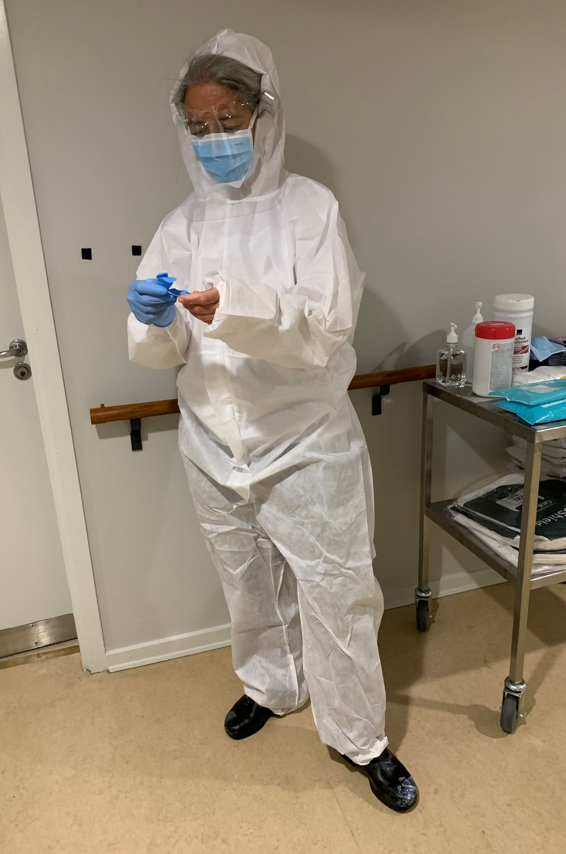
En sygeplejerskes fortælling
Bell Møller
Sygeplejerske i Center for Kræft og Sundhed København
Københavns Kommune

Slide 2
ET MENNESKE
Stor faglig ballast
At man yder sit allerbedste, ud fra de rammer, der bliver givet
Har begge ben på jorden
kompetent
Skaber tillid, anerkendelse, menneskelighed
Respekt
Komplekst
DEN GODE SYGEPLEJERSKE
Empati og grænser
Kan SE dem vi møder
Bevarer overblik
Omhyggelig
Viden
Erfaring
Sanselighed
Sætter faglig viden i spil
Identificere ”det der er vigtigt for patienten”

